Slide 1
государственное бюджетное общеобразовательное учреждение Самарской области средняя общеобразовательная школа с. Красный Яр муниципального района Красноярский Самарской области Структурное подразделение «Детский сад «ЯРкий» 446370, Самарская область, муниципальный район Красноярский, с. Красный Яр, ул. Луговая, д. 21А, тел.: 8(84657) 22200
"Использование современных технологий в интеллектуальном развитии детей дошкольного возраста".
Составили воспитатели: Дубинина Е.А.
Снидко Н.В.

Slide 2
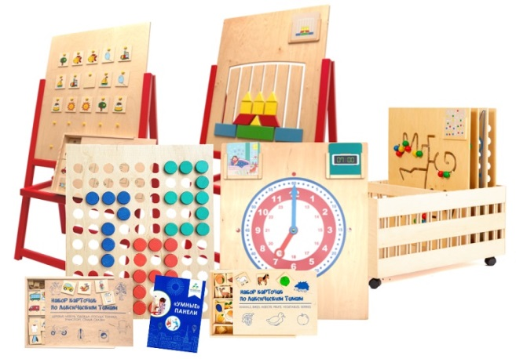
«Умные» панели

Slide 3
Цель данной работы заключается в исследовании возможностей использования игровых технологий на базе «Умных» панелей для улучшения образовательного процесса в детском саду.

Slide 4
Познавательное развитие – формирование представлений об объектах окружающего мира, о свойствах и отношениях объектов.
Речевое развитие – овладение речью, как средством общения и культуры, обогащение активного словаря.
Социально-коммуникативное развитие – развитие общения и взаимодействия ребёнка со взрослыми и сверстниками, становление самостоятельности.
Физическое развитие – развитие координаций движений, крупной и мелкой моторики обеих рук.

Slide 5
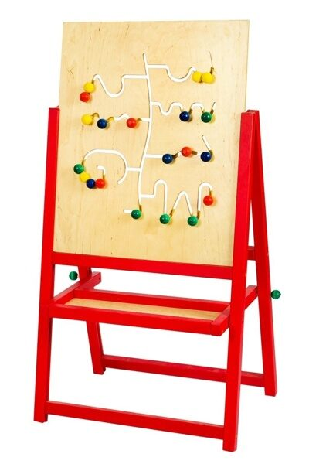
Игровая панель Лабиринт.
Задачи:
развивается пространственная ориентация;
усваивается кинестетический образ букв;
развивается внимание и зрительная память;
происходит обогащение активизации словаря, в процессе чего дети свободно общаются и взаимодействуют со взрослыми и сверстниками.

Slide 6
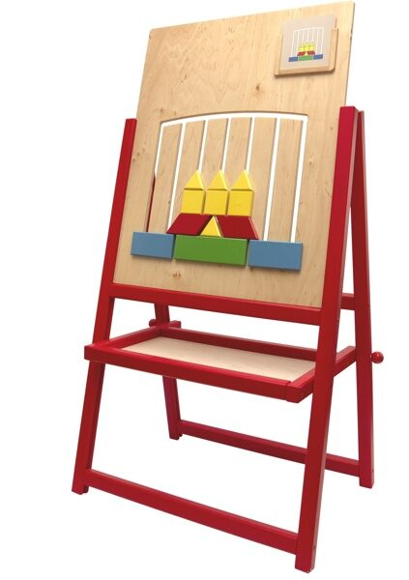
Игровая панель «Домики»
Задачи:
формирование знаний о цветах, геометрических фигурах;
развитие внимания и зрительной памяти.

Slide 7
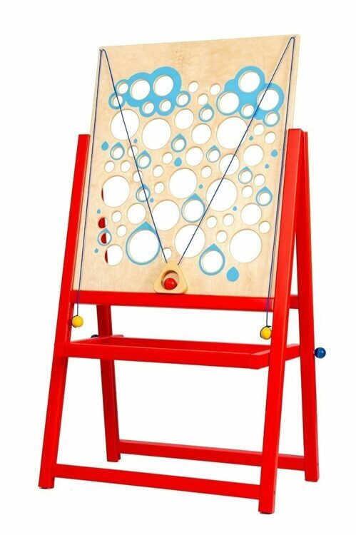
Игровая панель «Дождик»
Задачи:
развитие зрительно-моторной координации;
развитие понимания пространственных отношений (влево–вправо, вверх–вниз);
формирование целенаправленности и саморегуляции своих действий;
стимулирование межполушарного взаимодействия функций головного мозга.

Slide 8
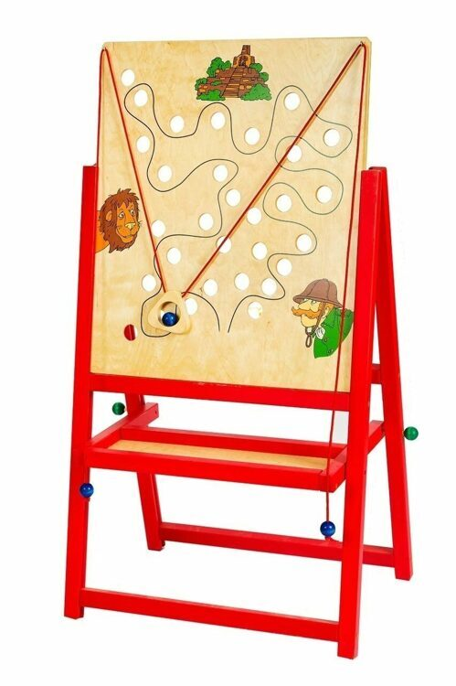
Игровая панель «Охотник»
Задачи:
развитие зрительно-моторной координации;
развитие пространственной ориентации;
становление целенаправленности и саморегуляции своих действий;
стимулирование межполушарного взаимодействия функций головного мозга.

Slide 9
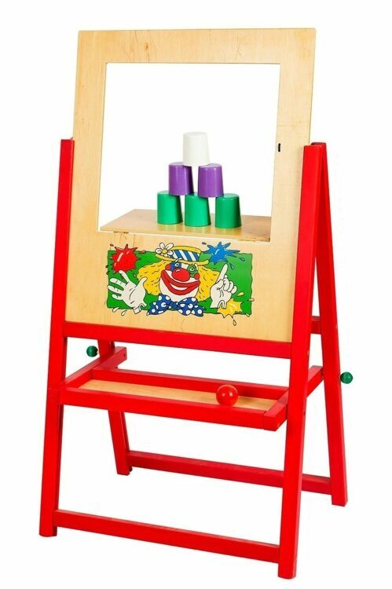
Игровая панель «Тир – Театр»
Задачи:
развитие координации движений;
развитие ловкости, меткости, точности глазомера;
развитие внимания, сосредоточенности,
целеустремленности;
развитие связной, грамматически правильной речи;
развитие навыков фонематического анализа слов;
развитие счётных умений в пределах десяти;
развитие зрительного и
пространственного восприятия.

Slide 10
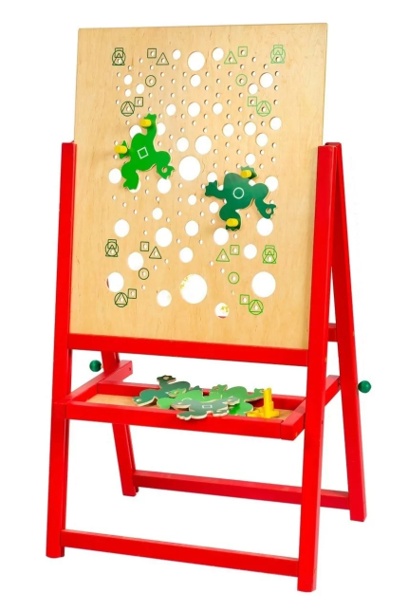
Игровая панель «Лягушки - попрыгушки» .
Задачи:
развивается понимание пространственных отношений, стимулируется межполушарное взаимодействие головного мозга;
развивается навык словообразования, образование относительных и притяжательных прилагательных;
обогащается словарь синонимами и антонимами.

Slide 11
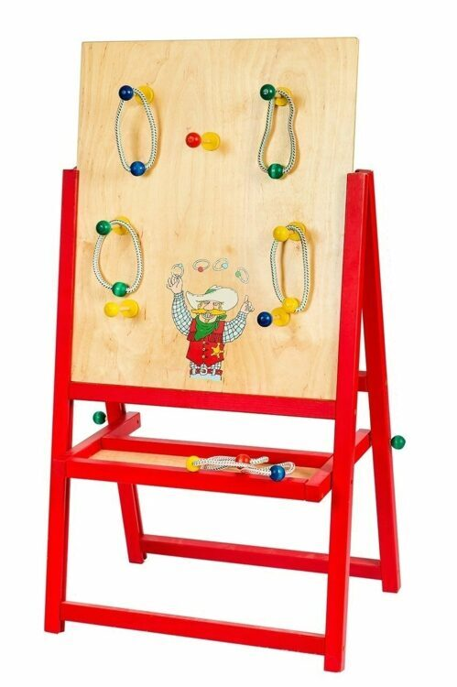
Игровая панель «Кольцеброс»
Задачи:
развивается навык фонематического восприятия, анализа и синтеза;
обогащается словарный запас,
развивается навык словообразования;
развивается связанная грамматически правильная речь;
развития координации движения.

Slide 12
Игровая панель « Запомни повтори»
Задачи:
способствует развитию зрительно-пространственных представлений о расположении предметов по отношению друг к другу;
формированию умению соотносить количества предметов с цифрой;
формирование опыта применения знаний о порядке следования чисел натурального ряда.

Slide 13
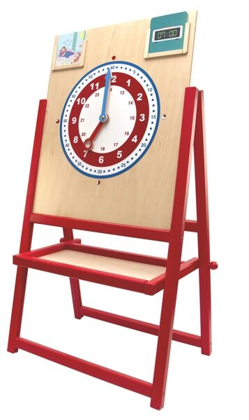
Игровая панель «Часы»
Задачи:
формирует представления о понятие: час, половина часа, минута;
формирует понятие сутки, части суток, развивает внимание и зрительную память.

Slide 14
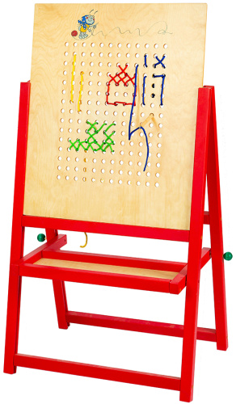
Игровая панель «Вышивка»
Задачи:
развитие умения ориентироваться на плоскости и в пространстве (верхний правый угол, нижний левый угол, середина, слева–справа);
формирование количественных представлений и счётных умений (состав числа, порядковый счёт, счёт двойками, тройками);
формирование опыта применения знаний о геометрических фигурах, цифрах, буквах; обогащение словарного запаса и развитие связной речи.

Slide 15
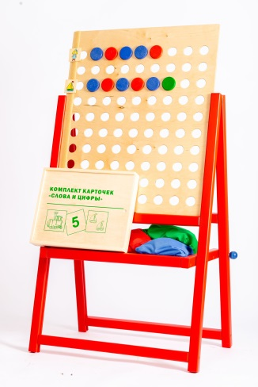
Игровая панель «Слова и цифры».
Задачи:
развивается мелкая моторика, в том числе координация движений пальцев рук;
формируется звуковая аналитико- синтетическая активность, как предпосылка обучения грамоте;
развивается навык фонематического восприятия, дифференциация согласных и гласных звуков, дифференциация согласных звуков по твердости и мягкости;
развивается навык словообразования;
развитие разных видов математической деятельности.

Slide 16
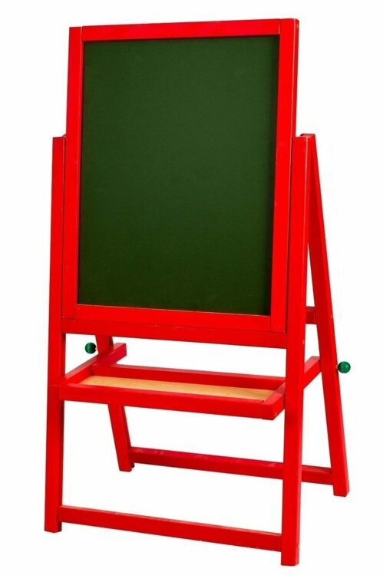
Игровая панель «Магнитная доска»
Предназначены для нанесения мелом или маркером различных графических символов: букв, цифр, знаков, схем и диаграмм. На магнитных досках удобно демонстрировать различные плоскостные дидактические материалы и пособия, а также прикреплять магнитные фигурки и формы.

Slide 17
«Умные» панели

Slide 18
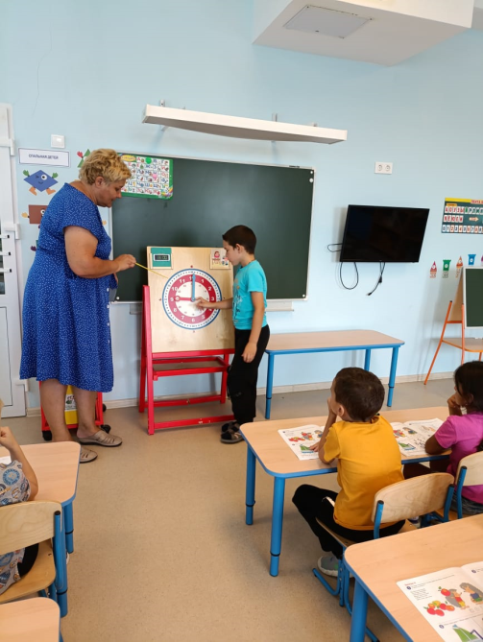
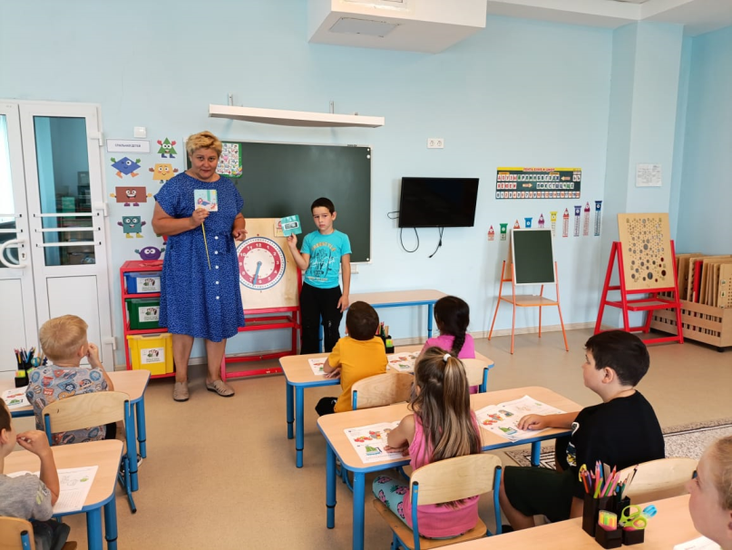
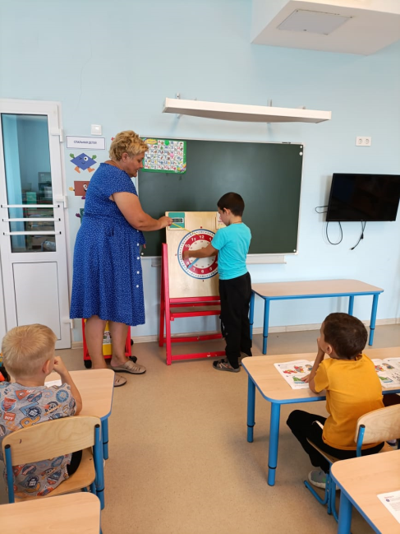
Использование игровой панели «Часы» в образовательной деятельности

Slide 19
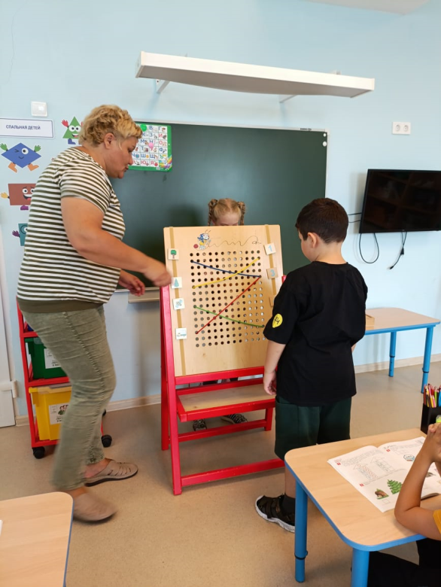
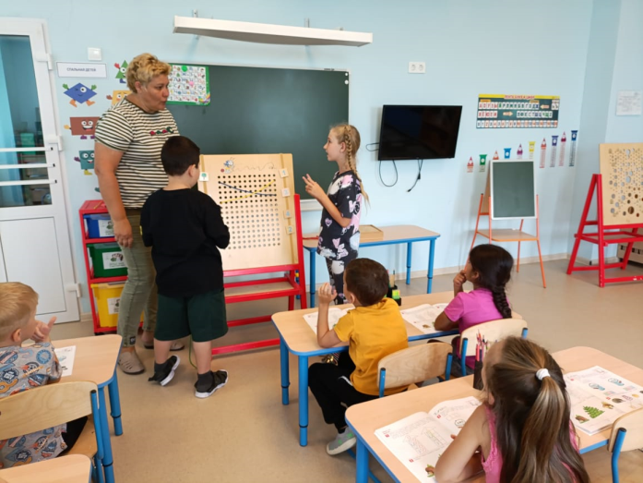
Использование игровой панели «Вышивка» в образовательной деятельности

Slide 20
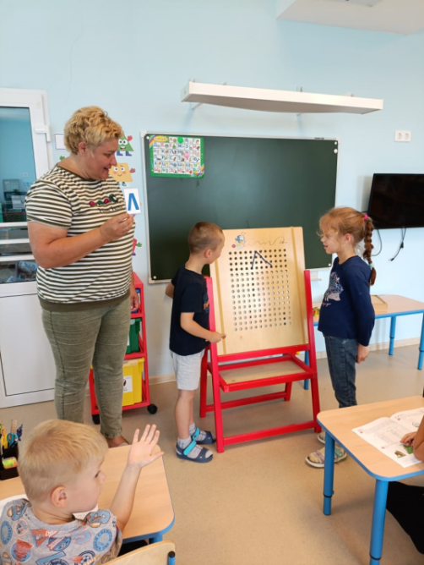
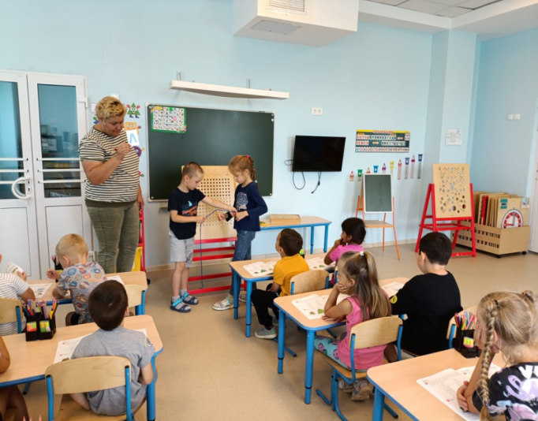
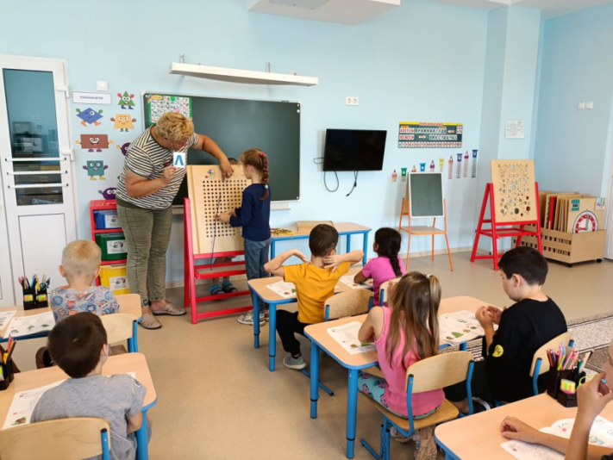
Использование игровой панели «Вышивка» в образовательной деятельности

Slide 21
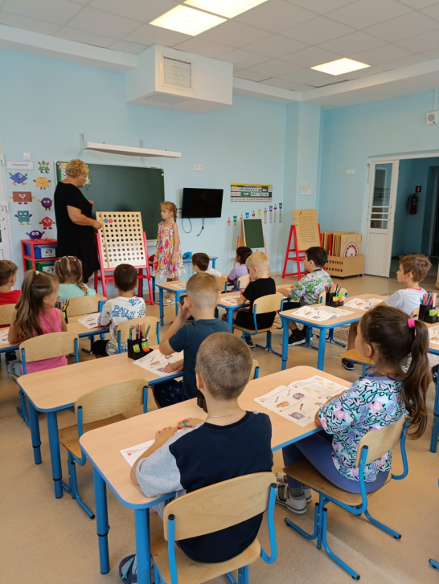
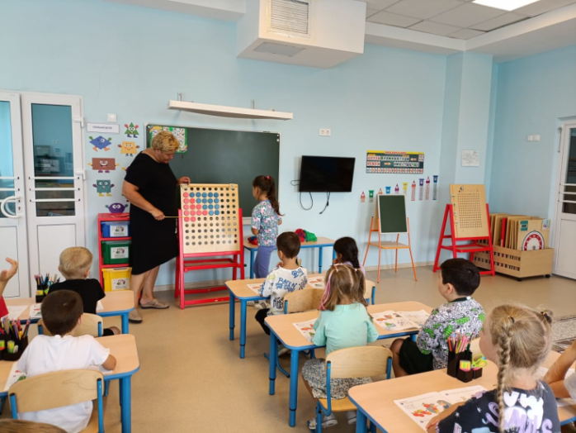
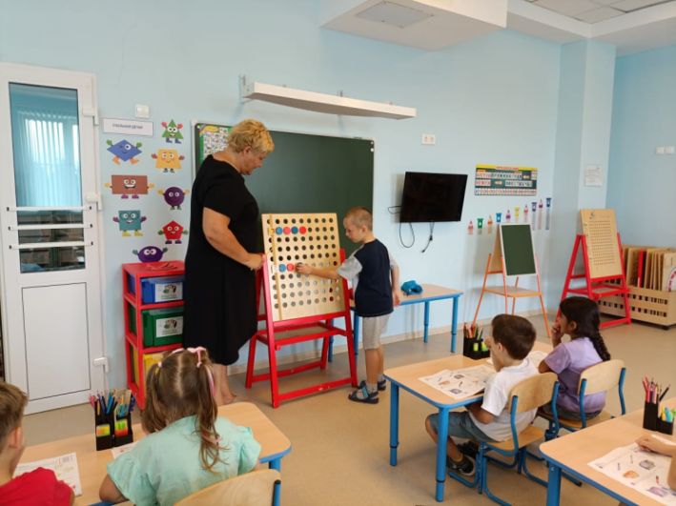
Использование игровой панели «Слова и Цифры» в образовательной деятельности

Slide 22
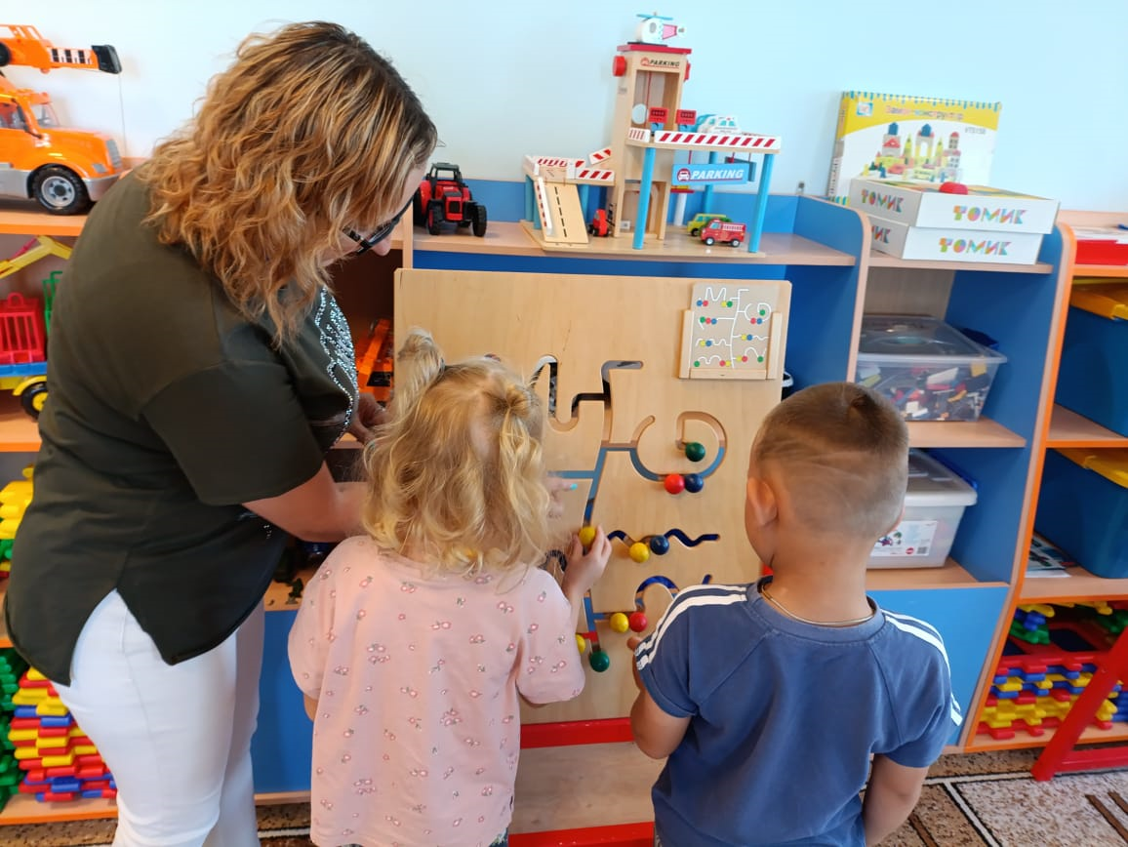
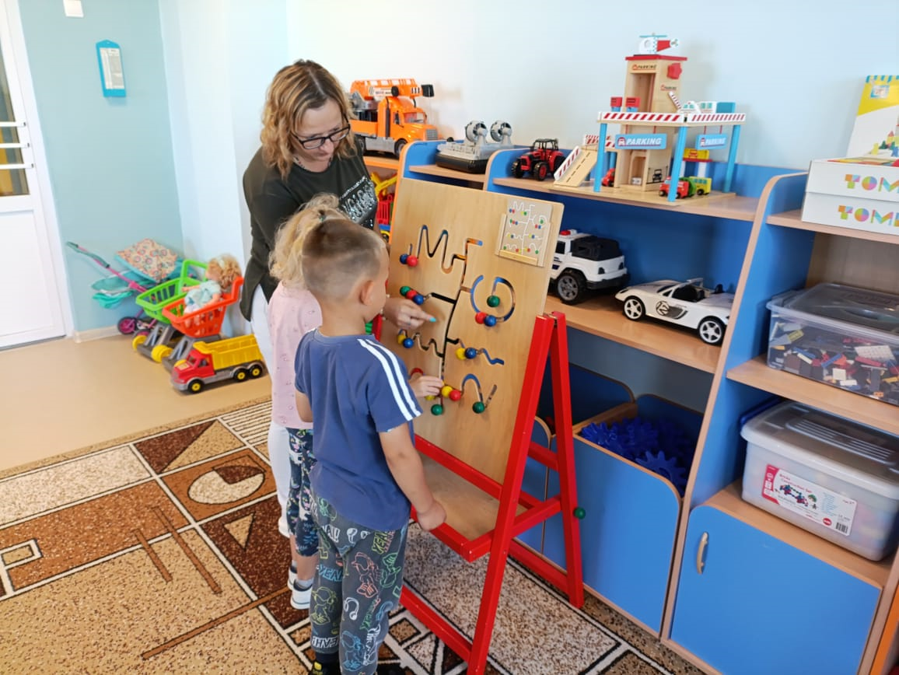
Использование игровой панели «Лабиринт» в игровой деятельности

Slide 23
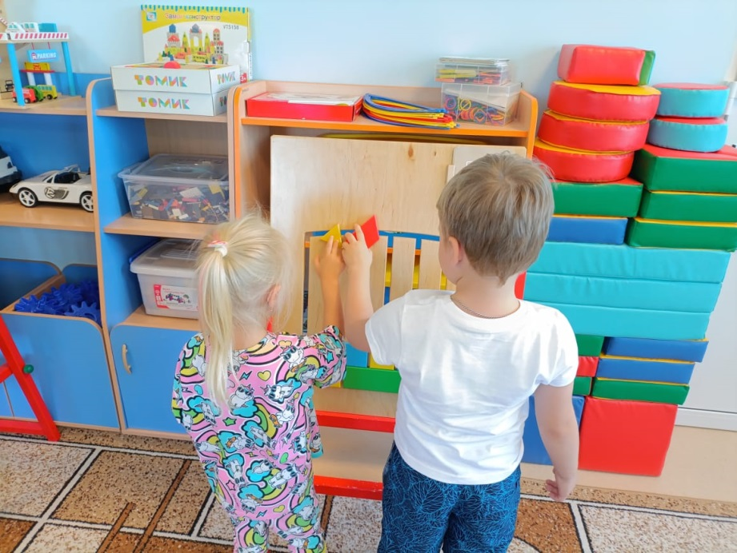
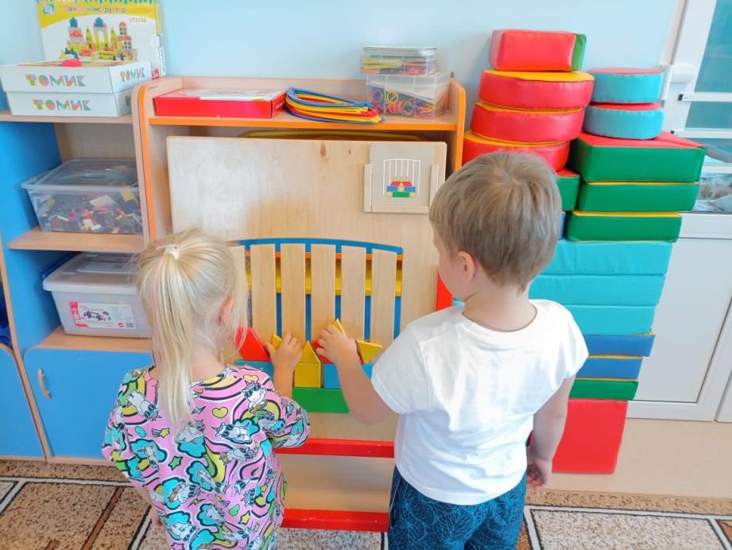
Использование игровой панели «Домики» в игровой деятельности

Slide 24
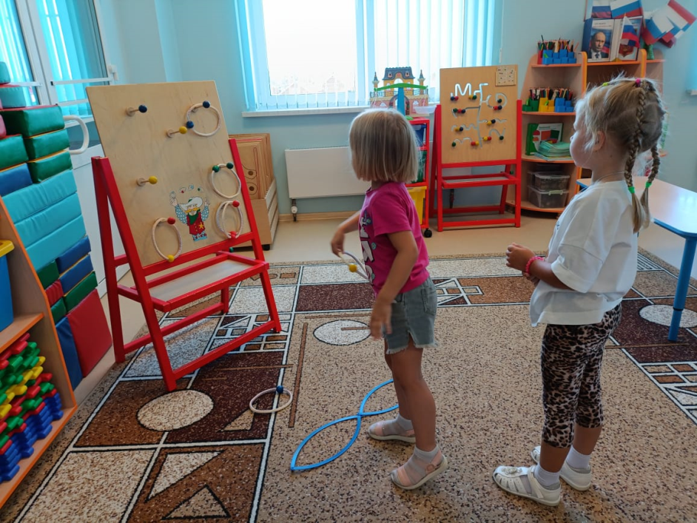
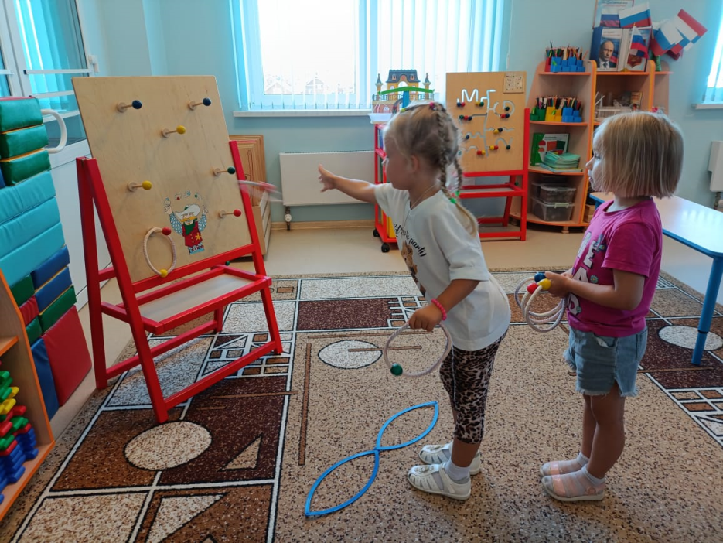
Использование игровой панели «Кольцеброс» в игровой деятельности

Slide 25
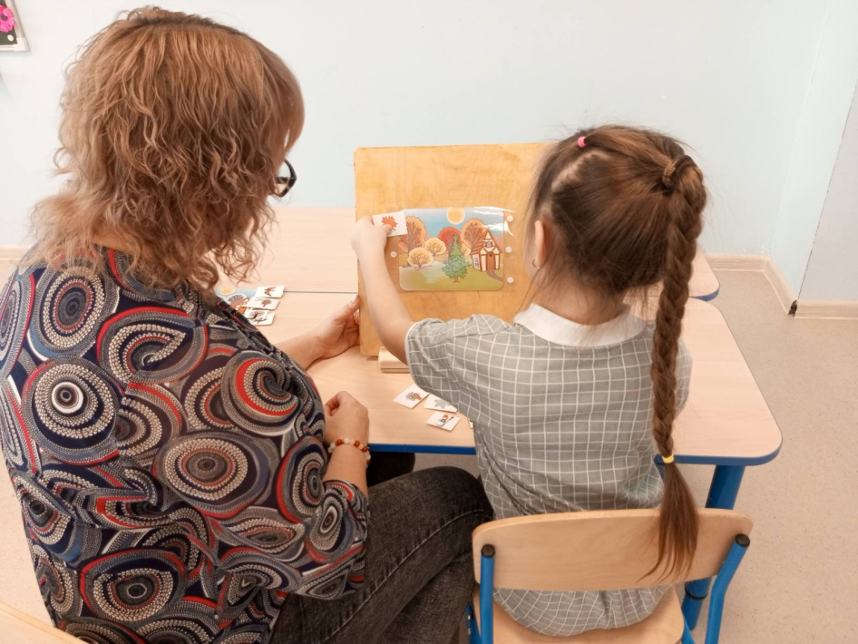
Закрепление пройденного материала на мини - панели

Slide 26
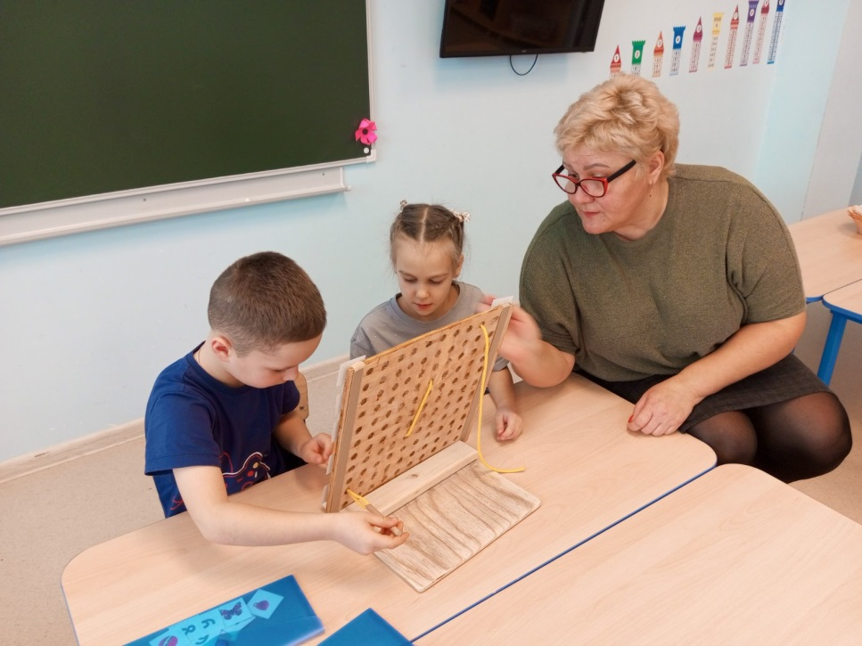
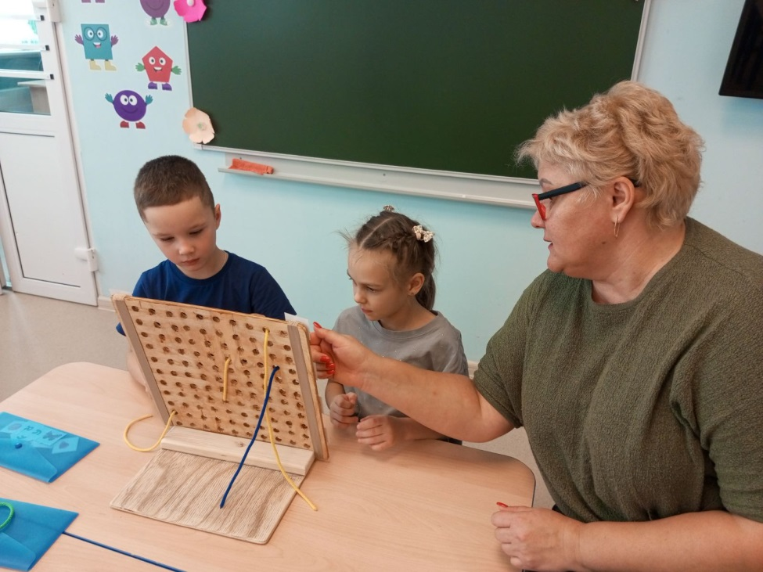
Закрепление пройденного материала на мини - панели

Slide 27
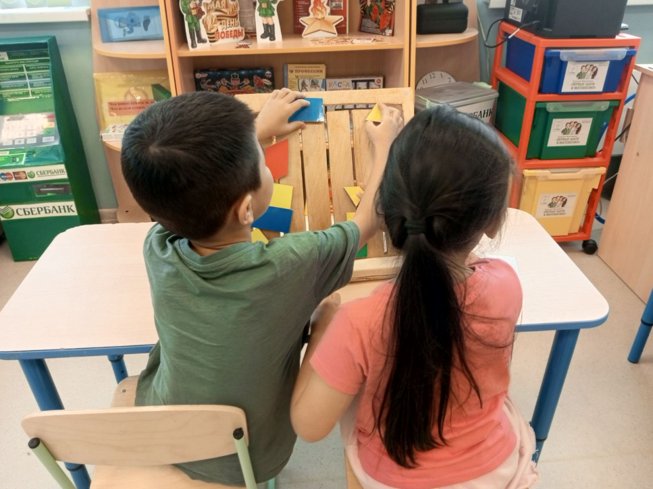
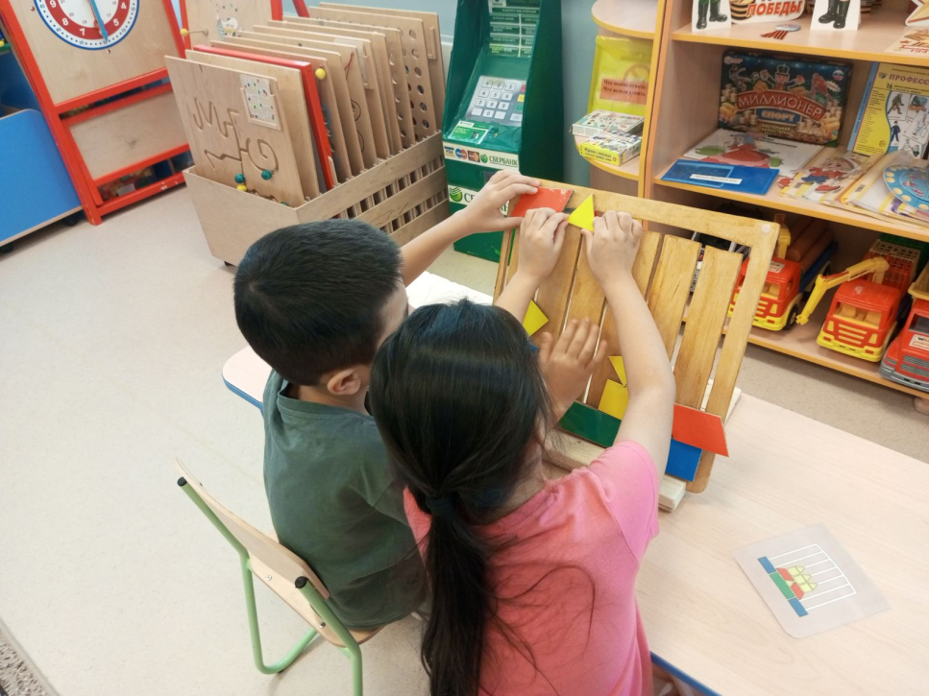
Закрепление пройденного материала на мини - панели

Slide 28
Спасибо за внимание!

